Slide 1
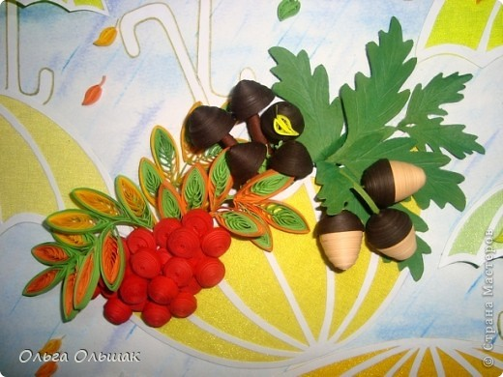
Презентация художественно-эстетической технологии квиллинг (бумагокручение)
Выполнила:
Шпанка Екатерина Витальевна
Воспитатель МБУ №27
«Лесовичок»
г. о. Тольятти

Slide 2
Актуальность квиллинга
В практике детских садов начал использоваться новый вид изобразительной деятельности - квиллинг или бумагокручение. Но это направление не так распространено, как например аппликация, поэтому для педагогов и родителей интересно будет узнать об этом искусстве.
Способствует всестороннему интеллектуальному и эстетическому развитию детей в процессе овладения элементарными приемами техники квиллинга, как художественного способа конструирования из бумаги.

Slide 3
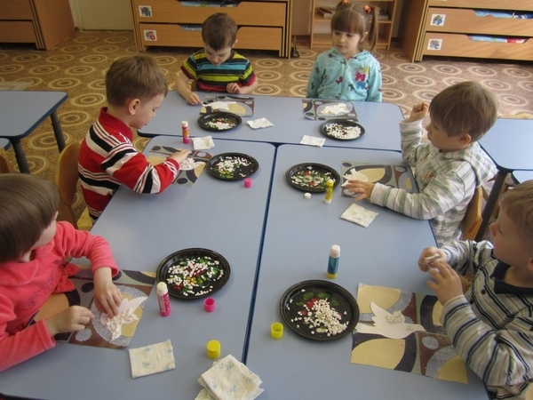
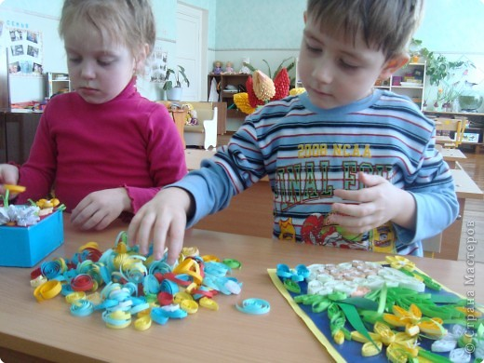
Данная художественно-эстетическая технология (квиллинг) может применяться разными возрастными группами – как младшими дошкольниками, так и старшими детьми.

Slide 4
Цели технологии
Познавательная: Способствовать формированию представления о новом виде декоративно-прикладного искусства – квиллинге. Ознакомить дошкольников с техникой выполнения квиллинга.
Развивающая: Развивать воображение, мышление, творческие возможности каждого ребёнка; развивать у дошкольников навыки и умения работы с бумагой, глазомер, мелкую моторику рук.
Воспитывающая: Воспитывать у дошкольников качества аккуратности и собранности, умение слушать, коммуникабельность, аккуратность, активность.

Slide 5
Задачи
Познавательная
Расширять представление о различных приемах работы с бумагой.
Формировать умения следовать устным инструкциям.
Знакомить детей с основными геометрическими понятиями: круг, квадрат, треугольник, угол, сторона, вершина и т.д. Обогащать словарь ребенка специальными терминами.
Создавать композиции с изделиями, выполненными в технике квиллинга.
Развивающая:
Развивать внимание, память, логическое и пространственное воображение.
Развивать художественный вкус, творческие способности и фантазии детей.
Развивать у детей способность работать руками, приучать к точным движениям пальцев.
Воспитывающая:
Воспитывать интерес к искусству квиллинга.
Способствовать созданию игровых ситуаций, расширять коммуникативные способности детей.

Slide 6
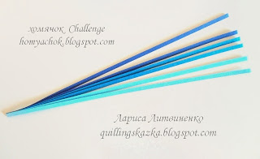
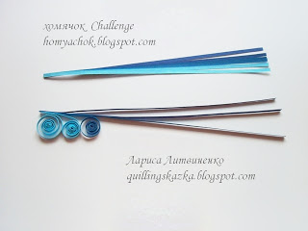
Этапы
1. Берём по 1/2 полоски разного оттенка, количество и длина полосок зависит от вашей задумки. Берём по две полоски трёх разных оттенков, складываем стопочкой и склеиваем клеем ПВА их вместе с одной стороны.
2.Затем скручиваем свободные полосочки в завитки по порядку.

Slide 7
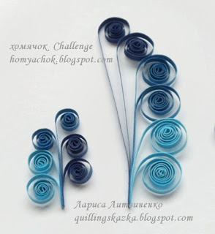
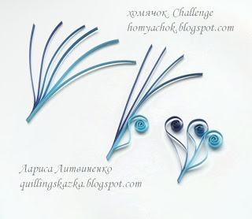
3.Можно закручивать в одну сторону или в две противоположные.
4.Такой завиток получатся если скручивать по две полоски вместе одного оттенка:

Slide 8
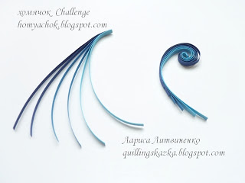
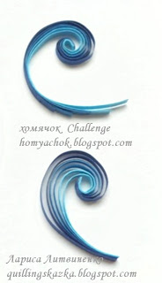
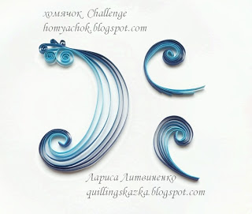
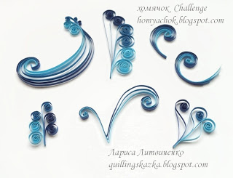
5.Такой завиток можно сделать завернув в завиток склеенный край , концы подтянуть и равномерно распределить полосочки и склеить между собой.
6.Концы можно обрезать или закрутить в завитки.

Slide 9
Методы проведения
Словесные
В основу этих методов положено слово, как источник информации. Поэтому для изучения материала используется рассказ, беседа. Различные технологии, используемые при изготовлении поделок. Инструкции, которые применяются при работе.
Наглядные
Подразделяются на иллюстрационные (плакаты, картинки, эскизы) и демонстрационные (выставки, просмотр альбомов, журналов по бумагопластике и т.д.).
Показ образцов, выполненных с помощью различных технологий. Использование наглядных пособий. Просмотр книг, альбомов, различных журналов, фотоальбомов моделей изготовленных детьми.
Практические
Помогают выявить эффективность и прочность усвоения умений и навыков (выполнение рисунков, сборка поделок).

Slide 10
Результаты технологии
В результате применения данной технологии дошкольники:
Овладели различными приемами работы с бумагой;
Узнали основные геометрические понятия и базовые формы квиллинга;
Умеют следовать устным инструкциям, создавать изделия квиллинга;
Создают композиции с изделиями, выполненными в технике квиллинга;
Умеют работать с бумагой в технике квиллинг;
Развили внимание, память, мышление, пространственное воображение; мелкую моторику рук и глазомер;
Познакомились с искусством бумагокручения;
Художественный вкус, творческие способности и фантазию.
Улучшили свои коммуникативные способности и приобрели навыки работы в коллективе.
Рекомендации
Изучение основных элементов квиллинговой техники необходимо проводить по принципу: от простого к сложному, в последствии, комбинируя разные элементы, у детей будут возникать новые образы, которые они смогут воплотить с помощью бумажных полосок.
Наилучшим вариантом будет выкладывание узора, после чего каждый из элементов квиллинга необходимо приклеить на своё место.

Slide 11
Вывод
Данная технология может использоваться воспитателями для детей как младшего дошкольного возраста, так и для детей старшей возрастной группы.
В результате применения этой технологии у детей развивается внимательность, мелкая моторика рук, глазомер и творческая фантазия.
Данная технология доступна и может использоваться родителями дома.

Slide 12
История квиллинга

Slide 13
Квиллинг, также известный как бумажная филигрань или бумагокручение, - это искусство изготовления плоских или объемных композиций из скрученных в спиральки длинных и узких полосок бумаги. Хотя происхождение квиллинга не зарегистрировано, некоторые считают, что этот вид искусства появился сразу после изобретения бумаги в Китае в 105 году нашей эры.
Другие источники полагают, что этот вид искусства существовал в древнем Египте. Очевидно одно – у квиллинга богатая история.
Считается, что в 300-ых и 400-ых годах серебряными и золотыми полосками украшали колонны и вазы, а также используя эту технику создавали прекрасные ювелирные украшения. К 1200-ым годам этот вид искусства был очень популярен.
Известная металлическая филигрань за недоступностью материалов для всех умельцев превратилась в бумажную.
Тогда европейские монахини, используя гусиные перья для скручивания бумаги, обрамляли священные писания, картины и обложки книг. Использование гусиного пера для скручивания бумаги и дало название этому виду искусства (англ. quilling — от слова quill (птичье перо)). Монахини (и как кто-то полагает, что и монахи) использовали квиллинг для имитации более дорогих узоров из кованого железа или резной слоновой кости; и если они не могли использовать золото и серебро, они использовали бумагу, а затем покрывали законченную работу золотом.
В конце 1600-ых и начале 1700-ых годов квиллинг стал развлечением для благородных дам.
Квиллинг рассматривался как достойное хобби для юных леди (их обучали квиллингу наряду с вышиванием). Школы того времени преподавали квиллинг как один из своих курсов.
Только люди с деньгами могли позволить себе покупать материалы для квиллинга. И только леди из высших слоёв общества обладали временем для занятия квиллингом, не нуждающиеся в работе, а только заполняющие своё время в ожидании подходящих женихов.
Колонисты привезли квиллинг в Америку и он пережил там возрождение.
Искусство квиллинга сейчас вновь входит в моду со многими союзами и клубами, занимающимися квиллингом, а увеличение популярности скрапбукинга способствует этому, так как скрапбукеры используют технику квиллинга в украшении своих альбомов.
Квиллинг обладает богатой и интересной историей. И занимаясь квиллингом, осознавайте, что Вы делите что-то созданное многими разными людьми в разные периоды истории.

Slide 14
ГАЛЕРЕЯ РАБОТ

Slide 15
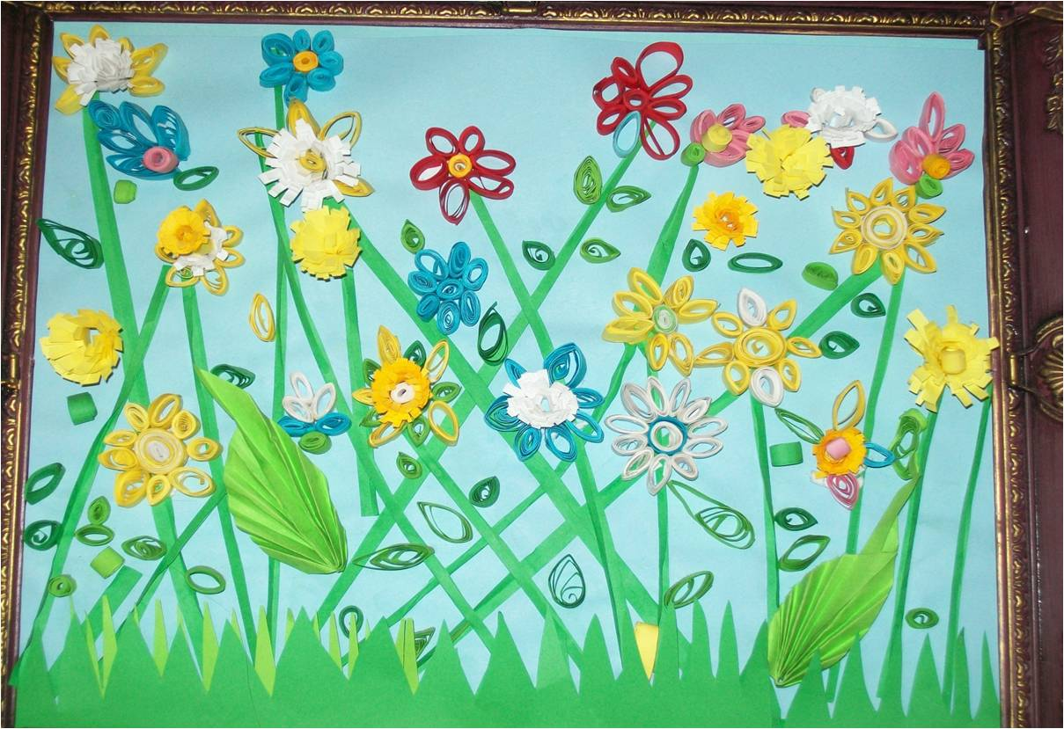

Slide 16
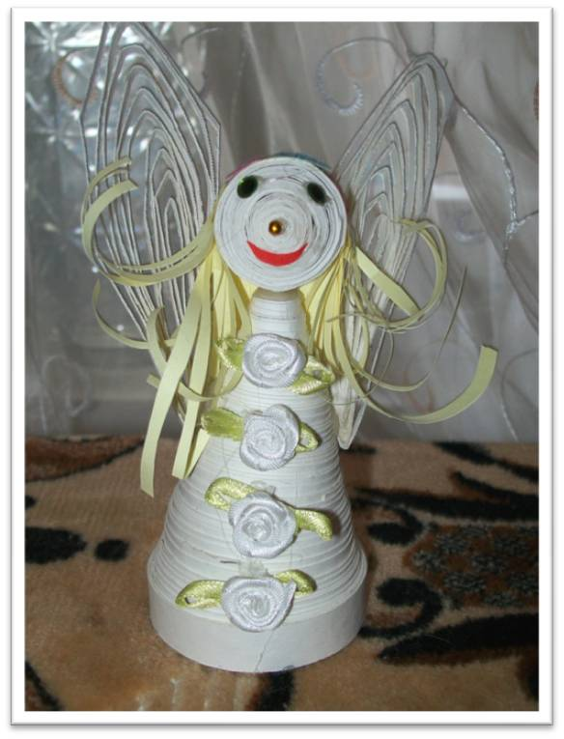
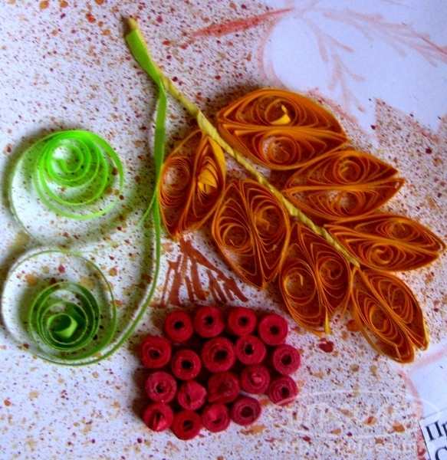

Slide 17
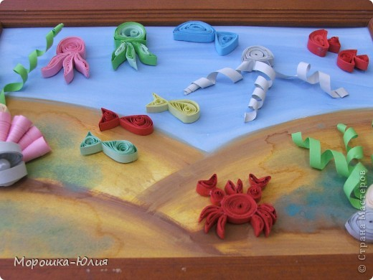
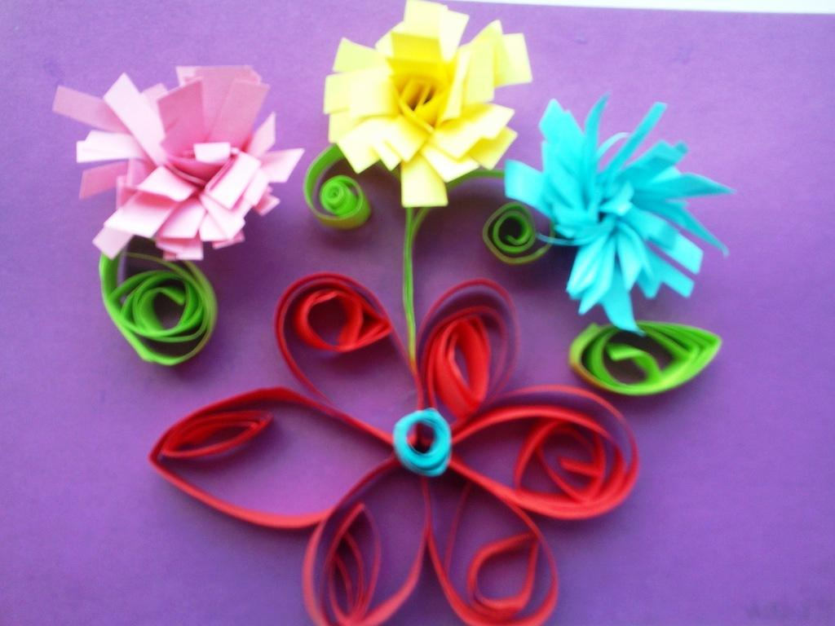

Slide 18
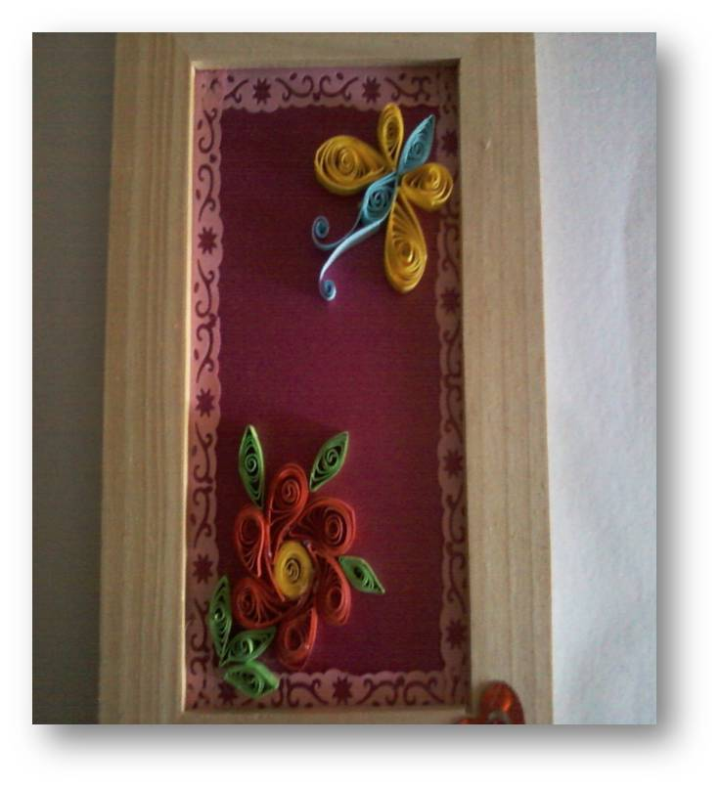
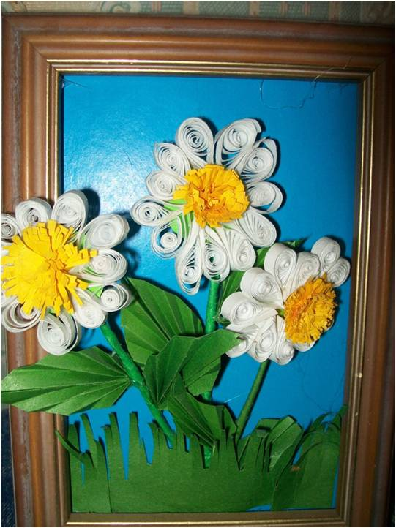

Slide 19
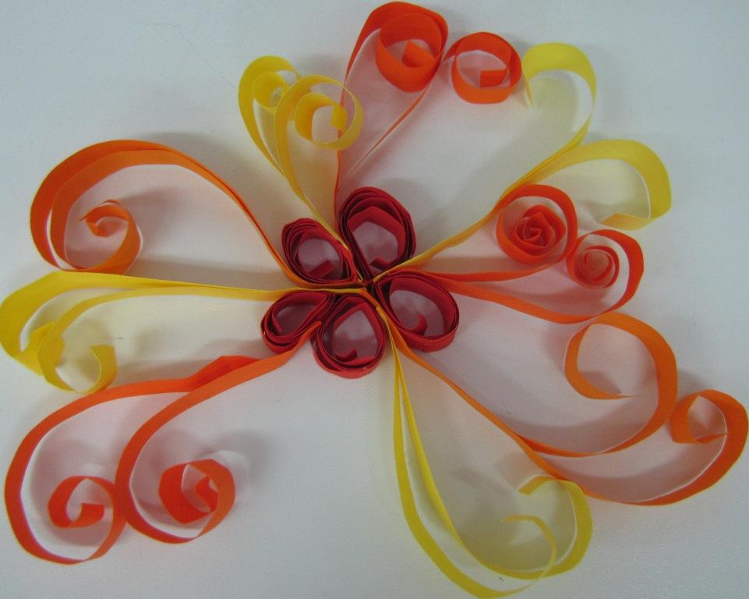
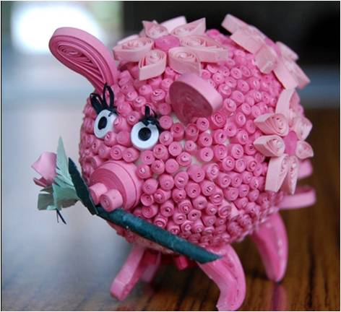

Slide 20
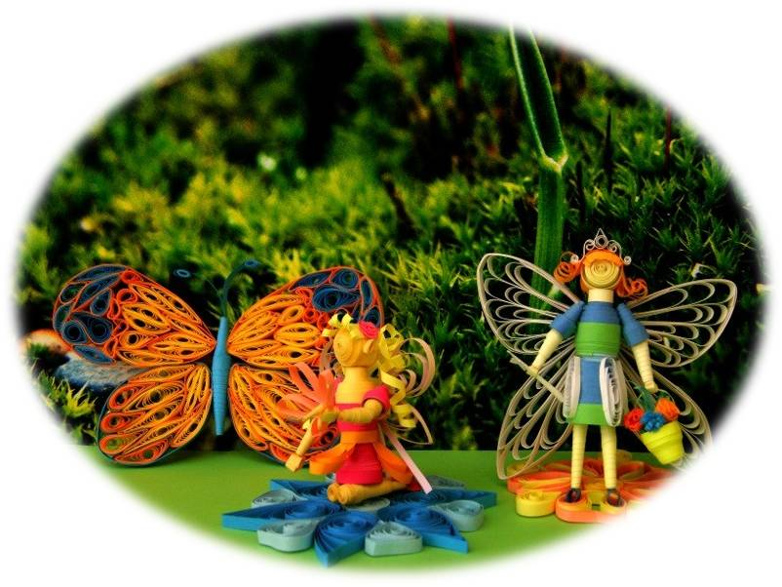
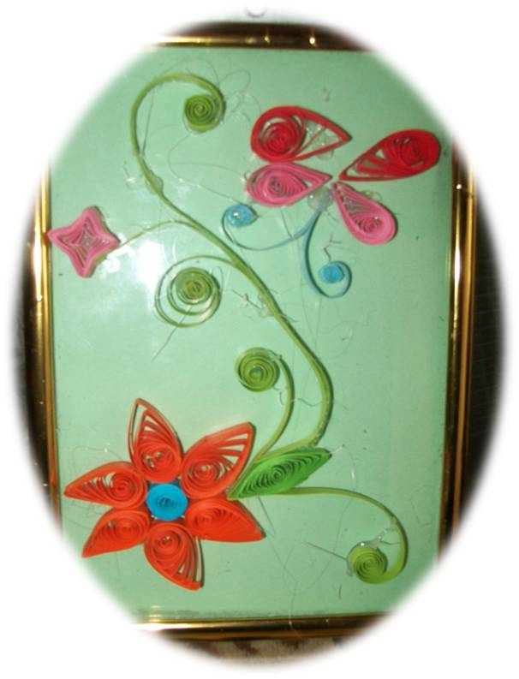

Slide 21
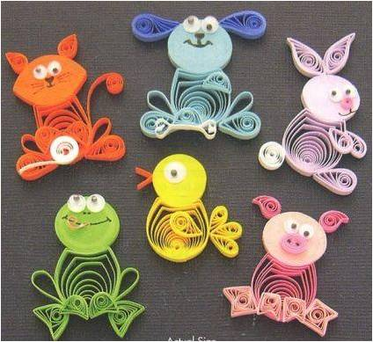
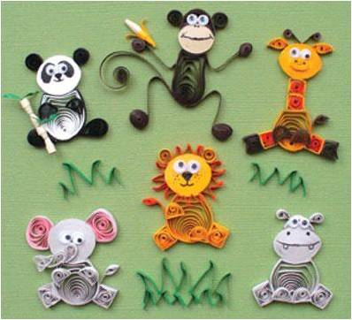

Slide 22
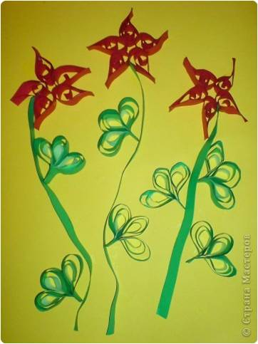
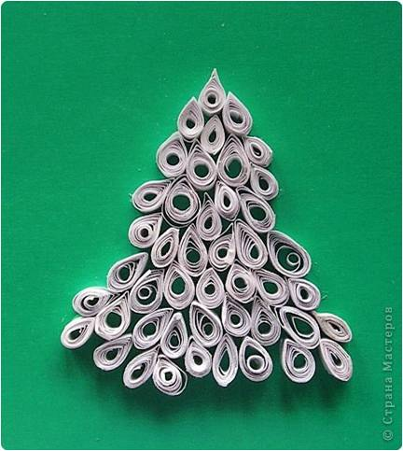

Slide 23
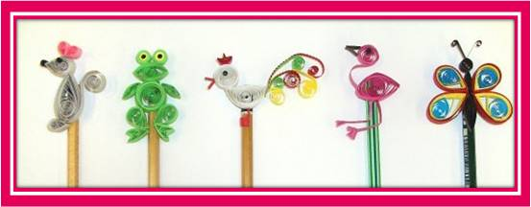
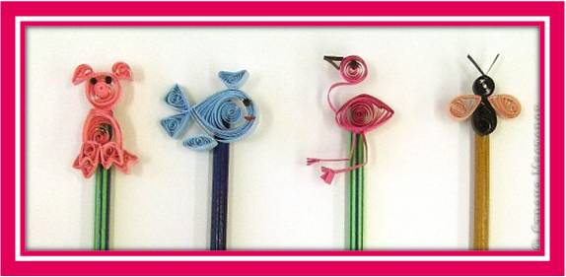

Slide 24
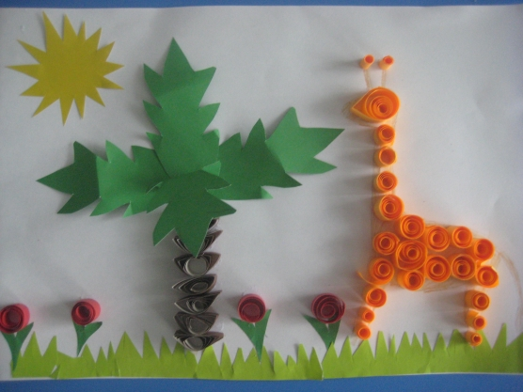
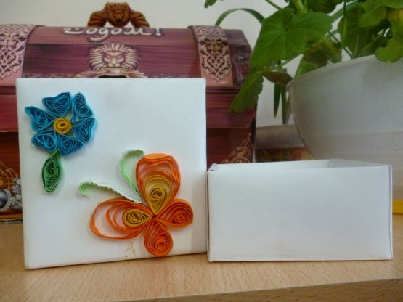

Slide 25
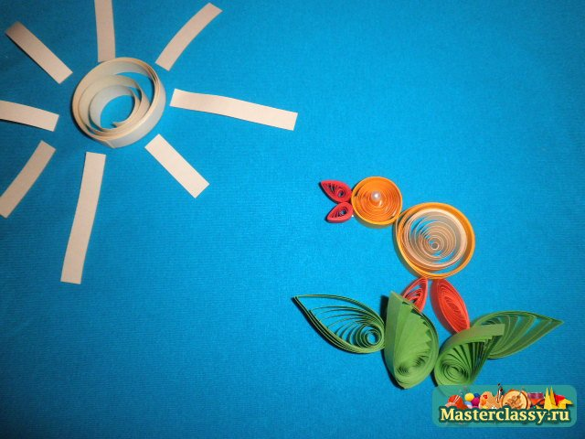
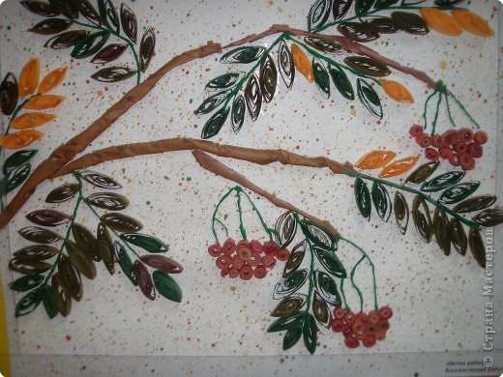

Slide 26
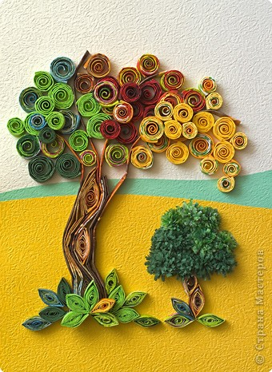
В работе использованы материалы Воспитателей ГБОУ Детский сад 756 г. Группы №3 КочетковаГ.В. Шевченко Ю.М., авторская программа Полуэктовой А. О., материалы Братчиковой Н. С.,мастер-класс Литвиненко Л., фотографии с сайтов prostodelkino.com/, masterclassy.ru, stranamasterov.ru/

